Slide 1

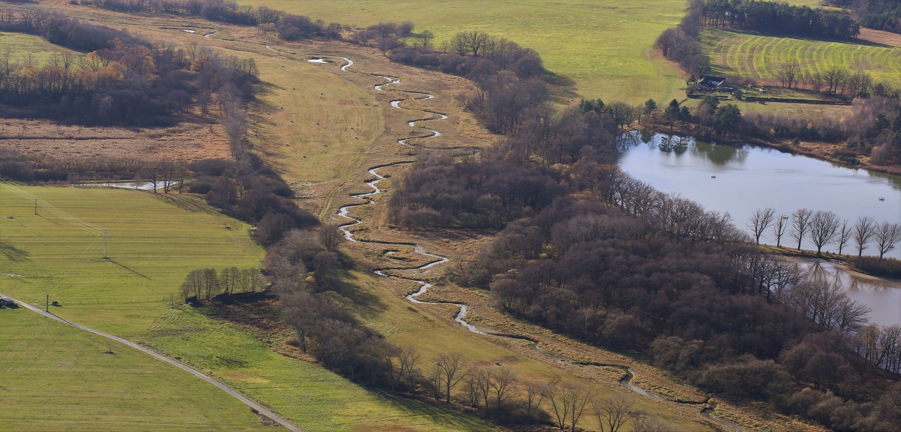
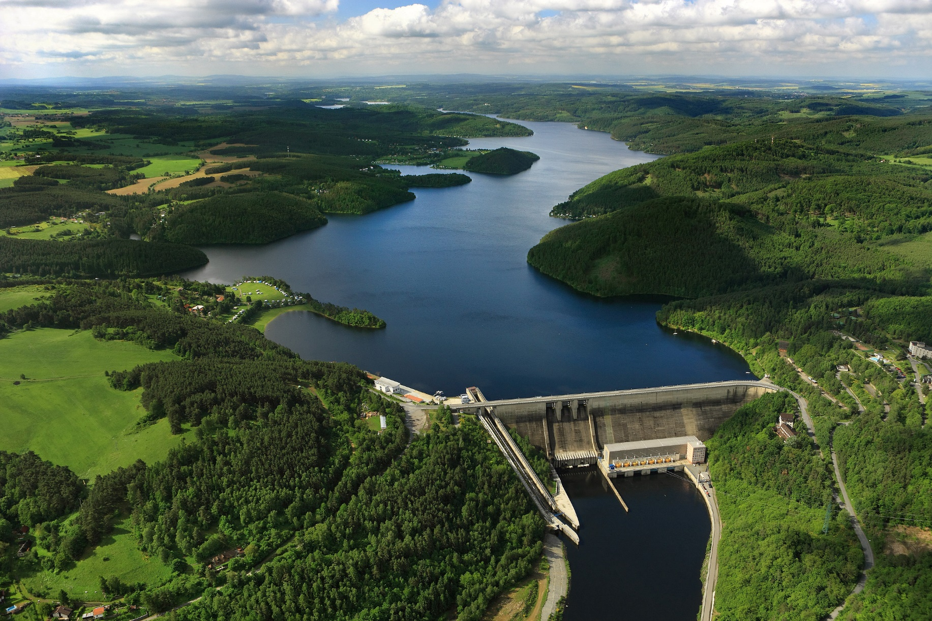
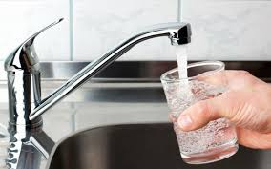

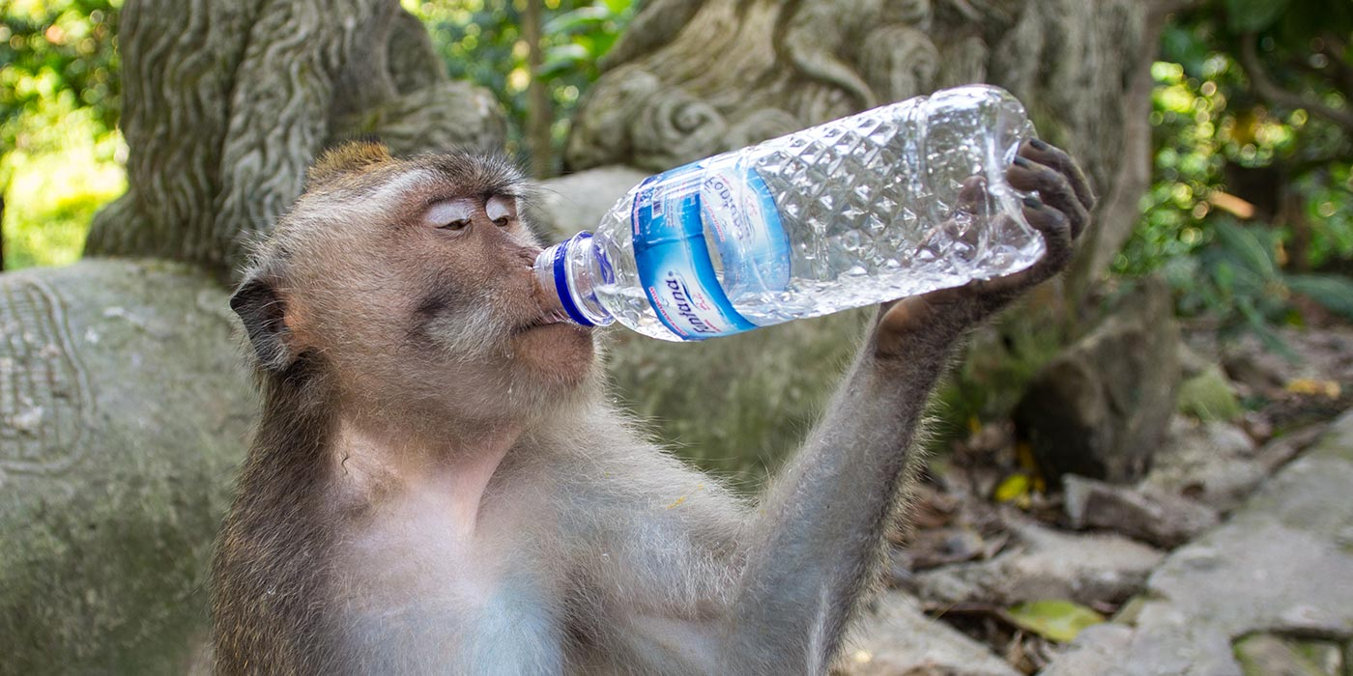


„Vodní blahobyt, aneb kudy cesta (NE)vede…“
Petr Kubala
„odborná konference VODNÍ TOKY“
Hradec Králové, 31. května 2022

Slide 2
Oblast: Zahajovací blok
Název: „Vodní blahobyt, aneb kudy cesta (NE)vede…“
Obsahem přednášky bude shrnutí aktuálních i dlouhodobých problémů (odborných, mediálních, politických a dalších), které v rámci ČR (NE)řešíme a (NE)vedou k řešení problematiky zajištění dostatečného množství kvalitních zdrojů pitné vody, retenci vody v krajině, změně využívání území atd., atd.
rok 2020

Slide 3
Oblast: Zahajovací blok
Název: „Vodní blahobyt, aneb kudy cesta (NE)vede…“
Obsahem přednášky bude shrnutí aktuálních i dlouhodobých problémů (odborných, mediálních, politických a dalších), které v rámci ČR (NE)řešíme a (NE)vedou k řešení problematiky zajištění dostatečného množství kvalitních zdrojů pitné vody, retenci vody v krajině, změně využívání území atd., atd.
rok 2022

Slide 4
Naše společnost žije v tom, co lze bez nadsázky nazývat vodním blahobytem.
Různé prognózy a klimatické podmínky za uplynulých 7 let nám však ukazují, že tomu tak nemusí být napořád….

Slide 5
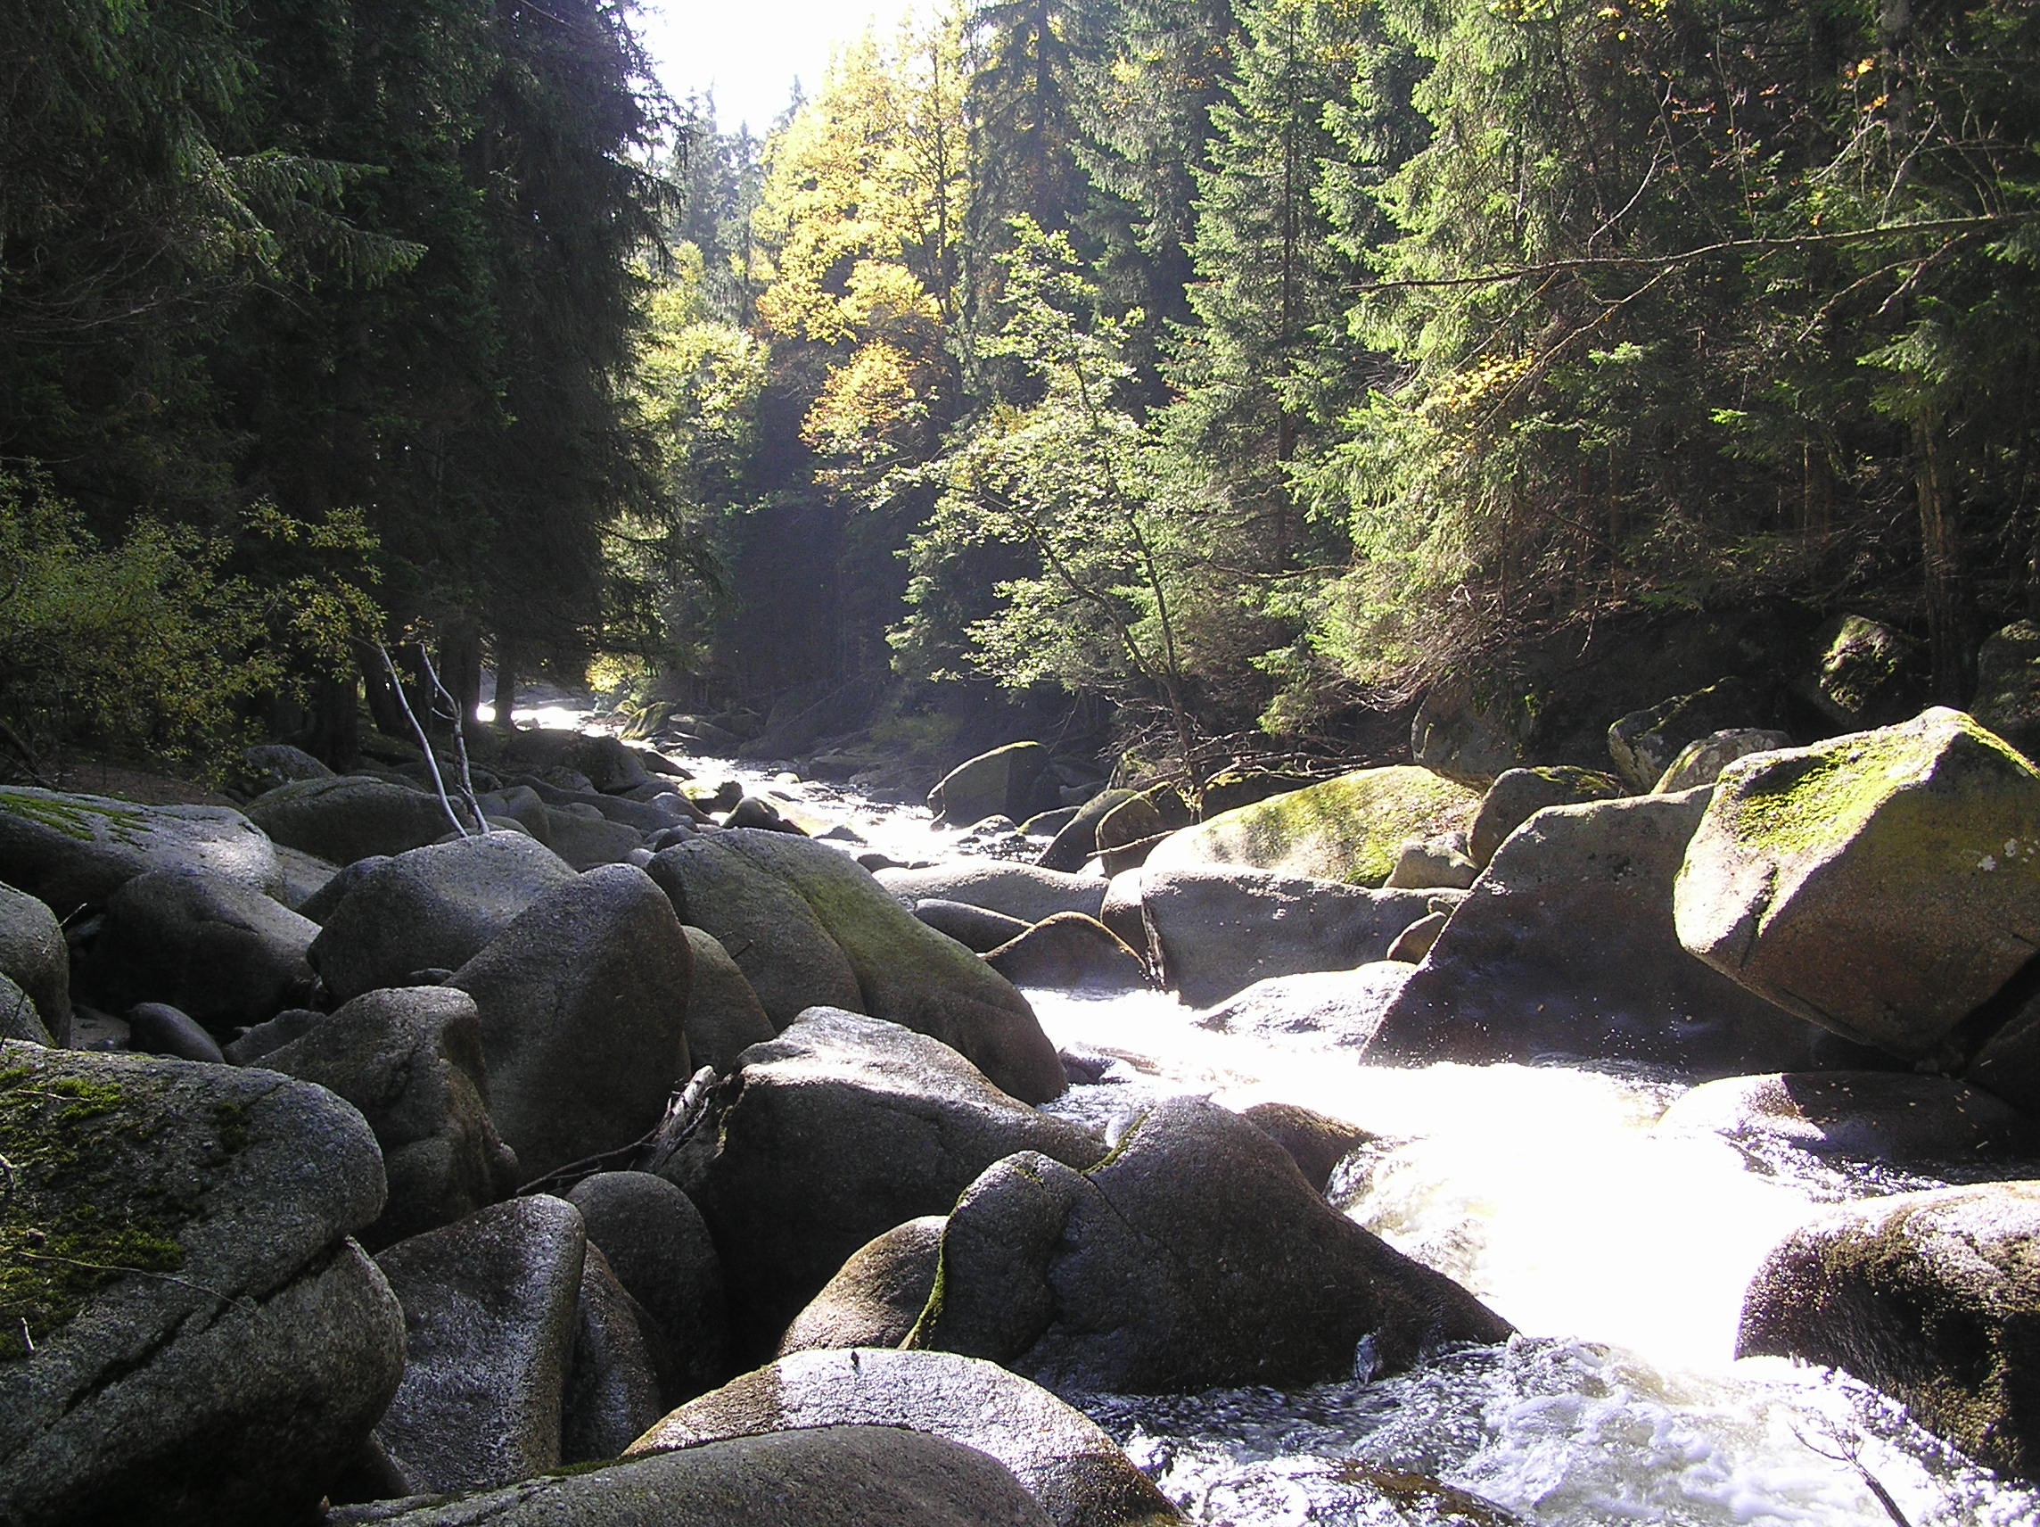

Slide 6
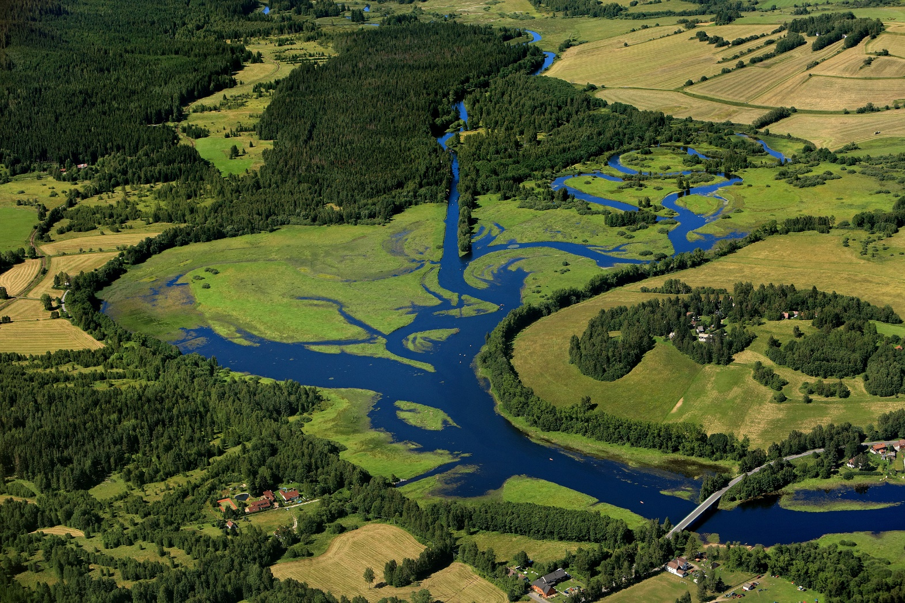

Slide 7
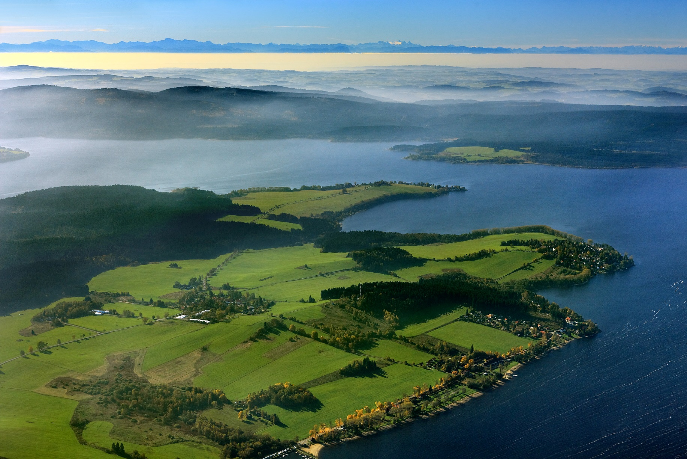

Slide 8
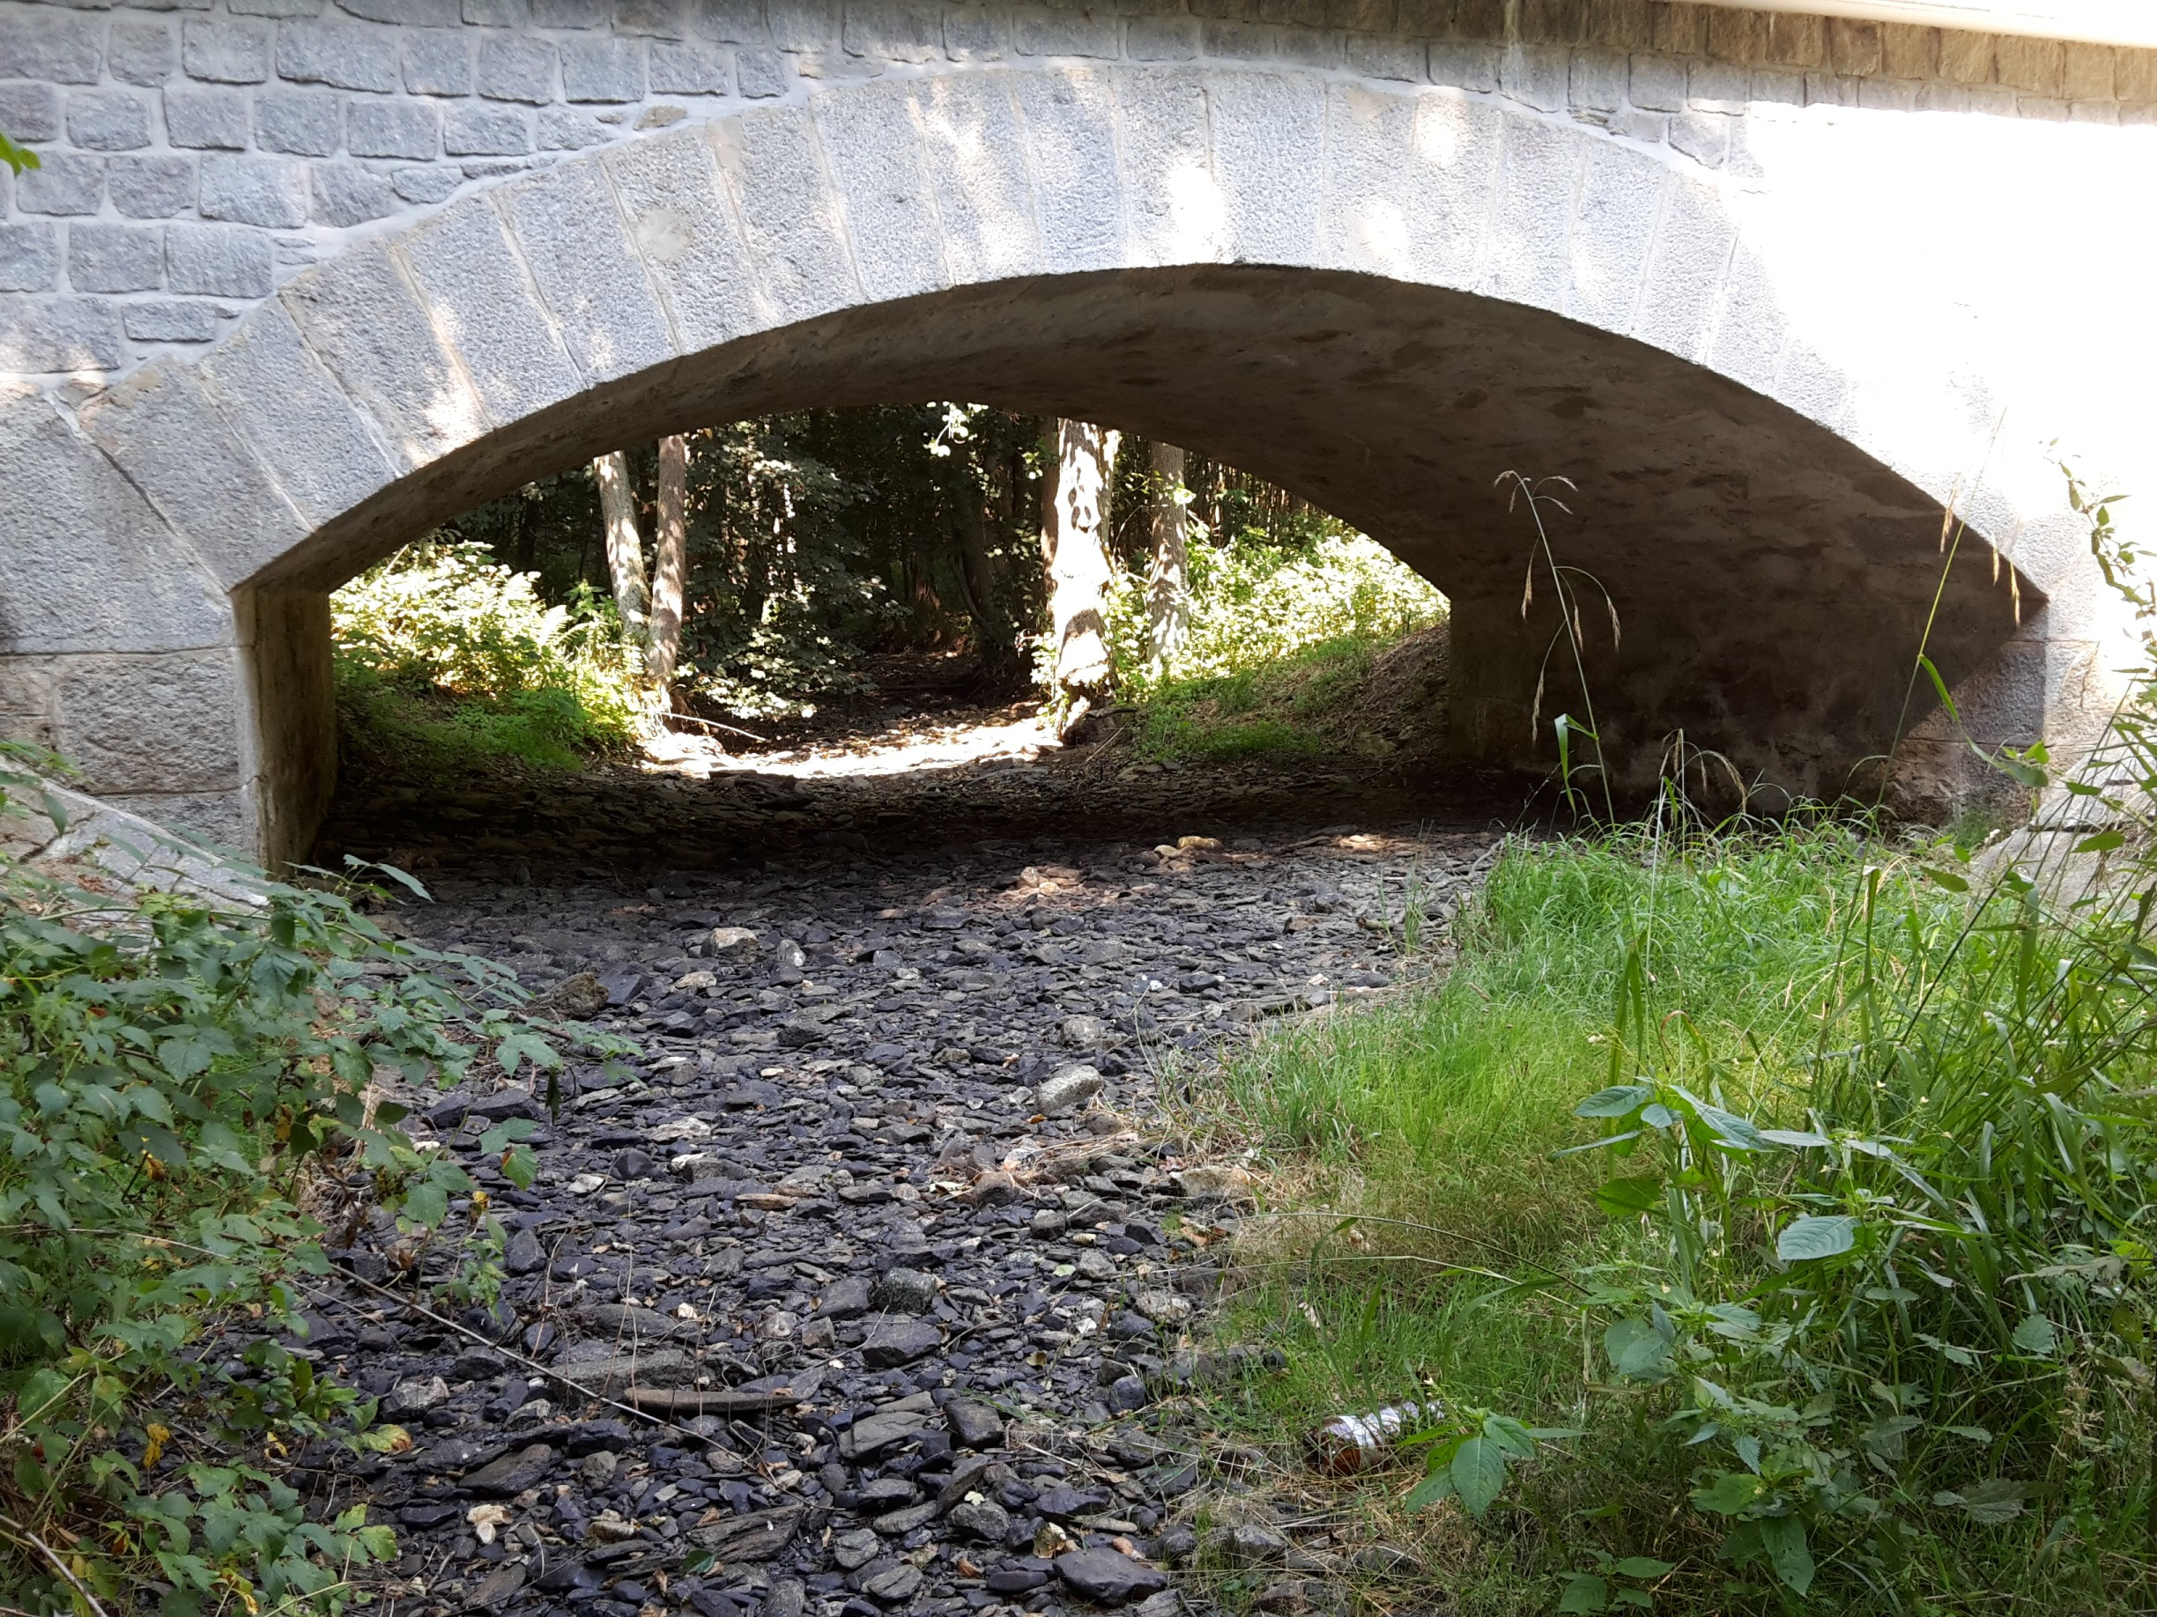
Sucho v povodí Střely 2015

Slide 9
Klíčem k zajištění dostatku vody i do budoucna je zadržet vodu v krajině a mít možnost vodu akumulovat ve vodních nádržích, abychom s ní mohli v období sucha i v období
nedostatku vody nakládat.

Slide 10
Je nezbytné realizovat přírodě blízká opatření v krajině, jako jsou rybníky, malé vodní nádrže, opatření zamezující vodní a větrné erozi, revitalizovat vodní toky a změnit obhospodařování zemědělských pozemků. To vše je důležité pro retenci vody v krajině.

Slide 11

Stropnice u Nových Hradů – po revitalizaci

Slide 12
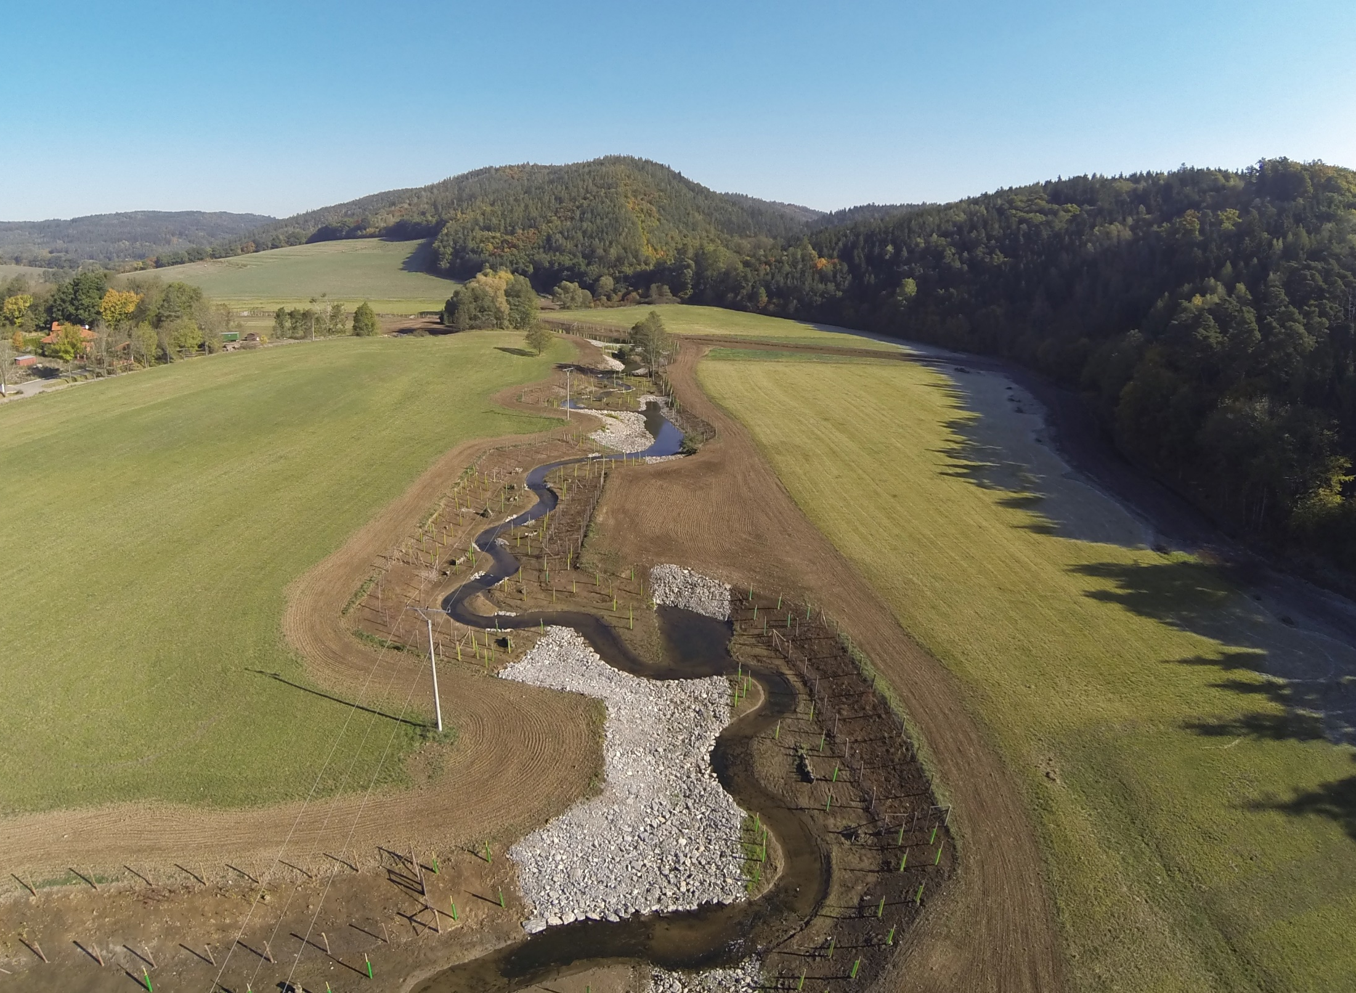
Loděnice u Nenačovic – stav po revitalizaci
Loděnice u Nenačovic – stav po revitalizaci

Slide 13
Pro akumulaci vody jsou potřeba vodní nádrže, které zajistí dostatek kvalitní pitné vody pro člověka i dostatek vody pro potřeby energetiky, průmyslu, závlah v zemědělství
a v neposlední řadě i pro přírodu.

Slide 14
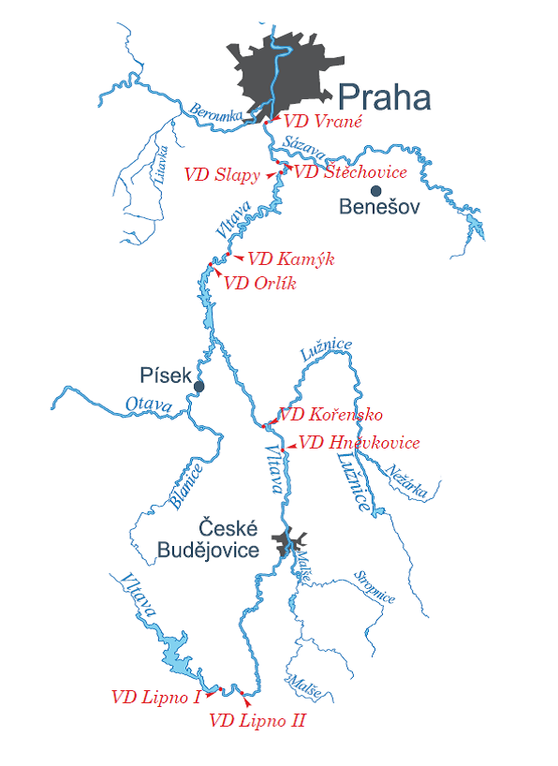
Vltavská kaskáda
9 přehradních nádrží
s celkovým objemem
1355 mil. m³

Slide 15
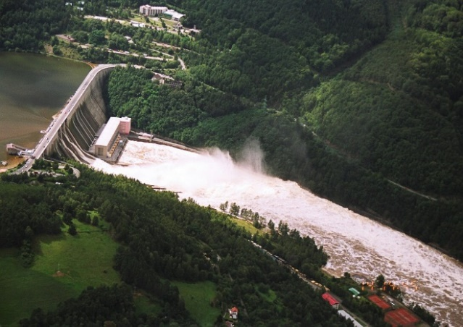
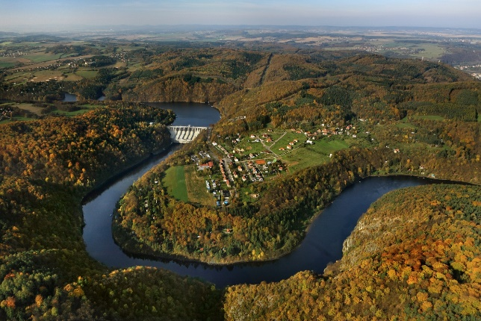
Hlavní účely Vltavské kaskády
Zajištění minimálního odtoku
Snížení povodňových průtoků
Výroba elektrické energie
Dodávky povrchové vody
Rekreace, rybolov
Nadlepšování průtoků pro plavbu
další….
VD Orlík
VD Orlík
VD Slapy

Slide 16
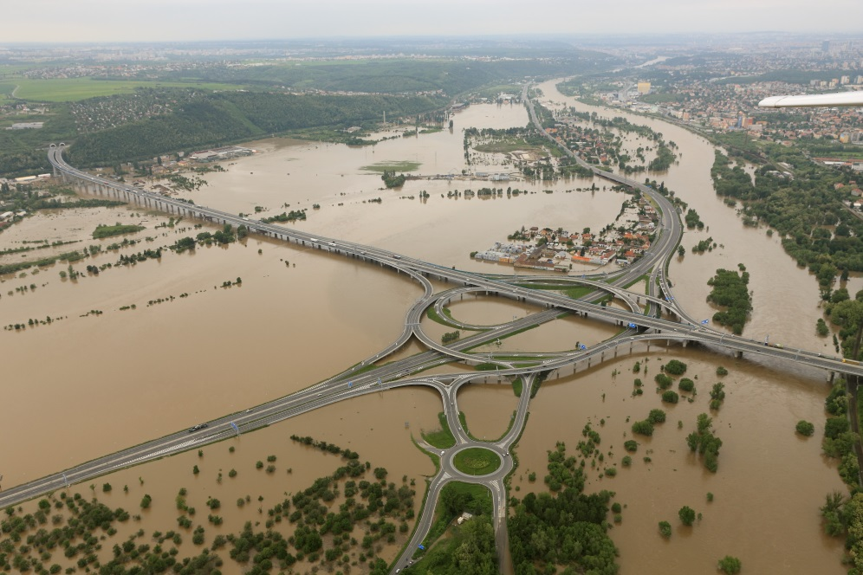
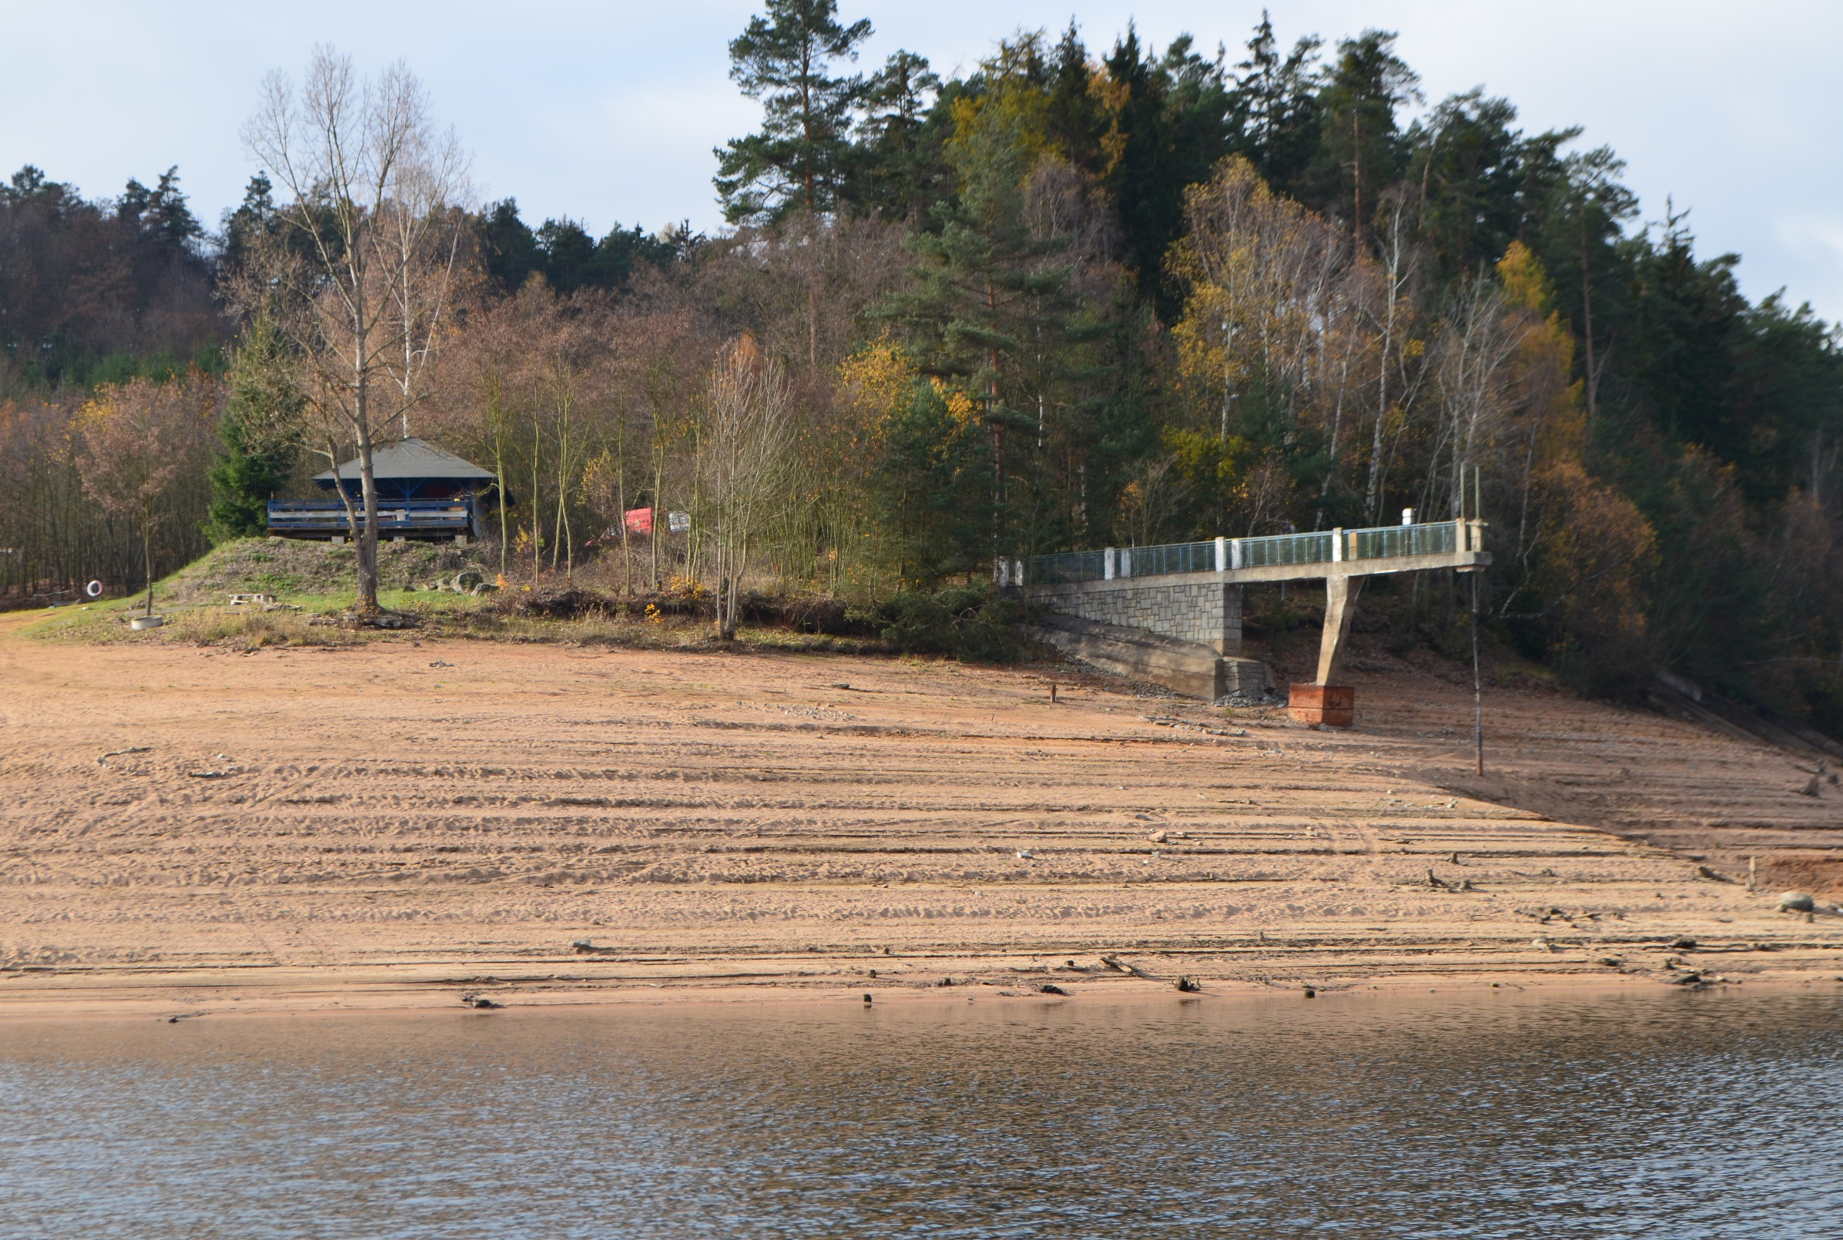
Hydrologické extrémy posledních let
Povodně – 2002, 2006, 2013
Sucho – 2015 – 2018, 2022…???

Slide 17
Přehradní nádrže nemohou hydrologickým extrémům zabránit, ale pomáhají zmírnit
jejich negativní dopady.
Jsou to víceúčelová vodní díla a v tom kterém hydrologickém období mají prioritu vybrané účely nakládání s vodou.
Při povodních je to transformace povodňových průtoků, v období sucha zase nadlepšování průtoků na vodním toku pod vodním dílem.

Slide 18
Zásobování obyvatelstva pitnou vodou zajišťují vodárenské nádrže
Nejvýznamnější vodárenskou nádrží je Švihov na Želivce

Slide 19
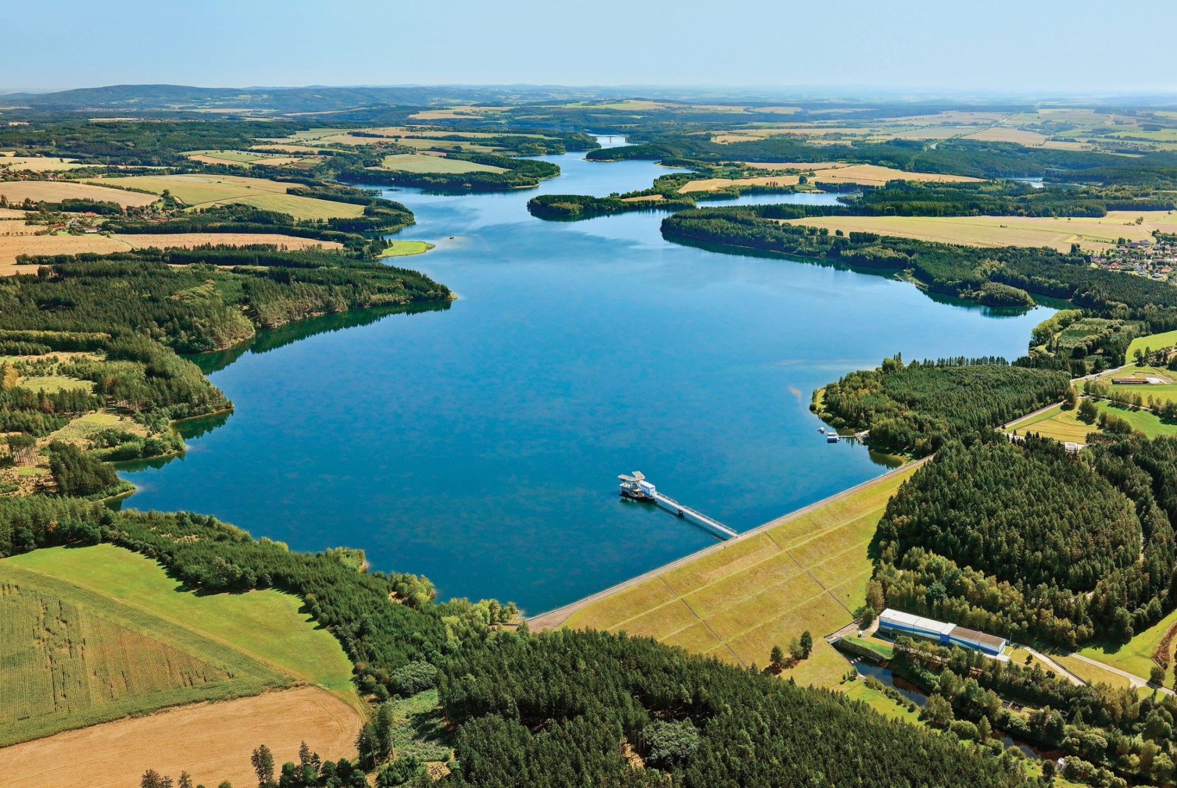
VN Švihov na Želivce

Slide 20
VN Švihov 1973 - 2019
VN Švihov na Želivce

Slide 21
Výhled do budoucna, i pohled zpátky… ☹
Hlavní prioritou ČR je zajistit dostatečné zdroje vody pro obyvatele i pro klíčové sektory našeho hospodářství, včetně opatření podporující zadržování vody v krajině.
K tomu je nutné (zejména v prohlubujícím se období sucha) maximálně zadržovat omezené vodní zdroje a efektivně s nimi hospodařit, zejména
akumulací vody v nádržích (i výstavbou nových VN, Generel LAPV)
efektivním využíváním vodárenských a vodohospodářských soustav, včetně jejich rozšiřování, propojování a trvalé obnovy,
zadržování vody v krajině,
zlepšením hospodaření se srážkovými vodami.
věda a výzkum - vzdělání – výchova odborníků - osvěta

Slide 22
A jaká je realita…??!!

Slide 23
Meziresortní komise
VODA-SUCHO
podzim 2014
komise založena za účelem vypracování Koncepce ochrany před následky sucha pro území České republiky (dále jen Koncepce)
březen 2017
1. společné jednání meziresortní komise VODA-SUCHO ke Koncepci
červenec 2017
Koncepce schválena usnesením vlády ČR č. 528 ze dne 24. 7. 2017
podzim 2017–jaro 2018
prodloužení mandátu činnosti komise a aktualizace personálního obsazení komise
prosinec 2017–2021
zpracování každoroční zprávy o pokroku na vědomí ministrům MŽP a MZe
prosinec 2022
zpracovat a předložit vládě na vědomí informaci o naplňování Koncepce

Slide 24
Meziresortní komise
VODA-SUCHO
V poziční zprávě o naplňování Koncepce za rok 2019
Komise konstatovala,
že ač jednotlivá opatření jsou postupně realizována,
dosud se nepodařilo významně pokročit k naplnění cílů Koncepce.
Komise proto navrhla zpracování
závazného harmonogramu naplňování opatření.

Slide 25
Meziresortní komise
VODA-SUCHO
Harmonogram opatření a nákladů
na připravovaná opatření k snížení negativních dopadů sucha a nedostatku vody do roku 2030 - září 2020
 | 2021 | 2022 | 2023 | 2024 | 2025 | 2026 | 2027 | 2028 | 2029 | 2030 | Celkem 2021-2030
Potřebné prostředky pro resort MŽP celkem (mil. Kč) | 6 232 | 7 635 | 9 092 | 10 196 | 11 157 | 11 299 | 9 413 | 8 749 | 8 442 | 8 493 | 90 707
Celková předpokládaná/plánovaná alokace (mil. Kč.) | 4 378 | 4 444 | 6 348 | 6 395 | 6 461 | 6 559 | 6 655 | 2 737 | 2 732 | 2 728 | 49 436
Celková nezajištěná alokace do ideálního stavu (mil. Kč) | 7 893 | 8 623 | 8 712 | 8 985 | 9 507 | 10 318 | 10 415 | 14 780 | 15 218 | 14 833 | 109 282
Potřebné prostředy pro resort MZe celkem (mil. Kč) | 12 271 | 13 067 | 15 060 | 15 379 | 15 967 | 16 876 | 17 069 | 17 517 | 17 950 | 17 561 | 158 719

Slide 26
Meziresortní komise
VODA-SUCHO
Problémy Koncepce:
Nejasná (chybějící) návaznost aktivit na cíle (holistická konzistence)
Chybějící verifikovatelné ukazatele u cílů, výstupů a aktivit
Otázky, na něž musí komise v rámci vyhodnocení Koncepce odpovědět
K vyhodnocení naplňování:
Jaké aktivity byly splněny a ukončeny?
Jaký byl skutečný posun v naplňování cílů koncepce?
K revizi a dalšímu využití koncepce:
Zůstávají platné strategické cíle a výstupy, jejichž prostřednictvím má být cílů dosaženo?
Jak určit verifikovatelné ukazatele k cílům, výstupům a aktivitám?

Slide 27

Stálá komise Senátu VODA - SUCHO

Slide 28
Přírodě blízká opatření nenahradí funkci vodních nádrží (přehrad) a vodní nádrže (přehrady) nenahradí funkci přírodě blízkých opatření.
Každé z nich má svoji nezastupitelnou úlohu a musí se vzájemně doplňovat, navazovat na sebe.
Záleží ale na tom kde…!!!

Slide 29
Poziční dokument vodního hospodářství do roku 2030
(podzim 2021)
2. Ochrana vodních zdrojů jako zranitelného strategického zdroje.
5. Posílení ochrany vodních zdrojů a odolnosti vodohospodářských služeb z hlediska přírodních katastrof, vývoje klimatu, ekonomiky, legislativy a dalších bezpečnostních rizik:
Extrémní hydrologické jevy a přírodní katastrofy.
Bezpečnostní rizika.
Ekonomika a legislativa.
6. Podpora vody v oběhovém hospodářství.
SVH ČR, z.s SOVAK ČR, z.s. CzWA
Aktualizace hlavních cílů SVH na červnové valné hromadě…

Slide 30
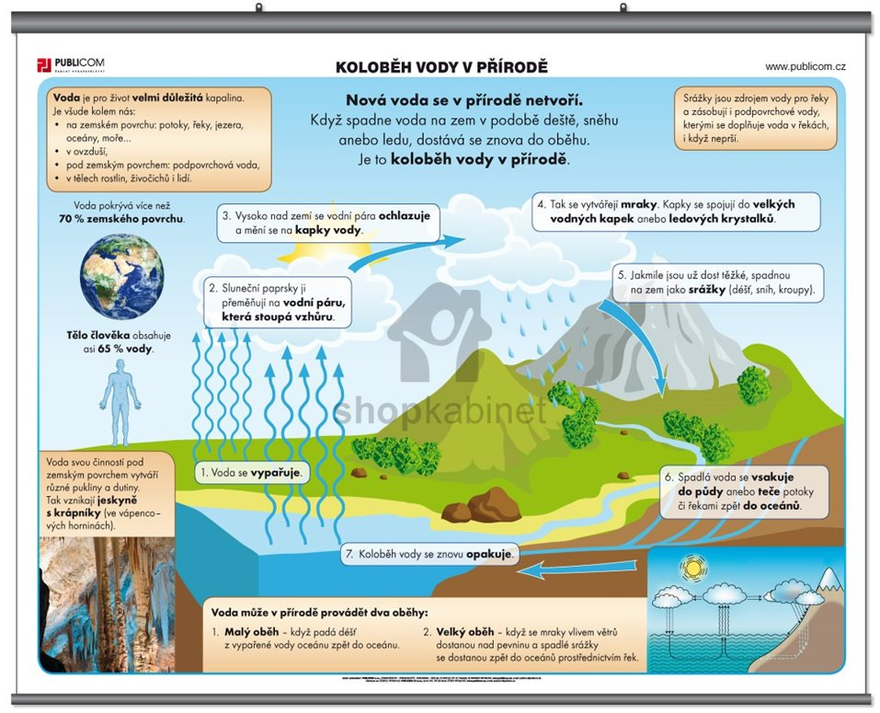
Za posledních 220 let nárůst teploty + 2 st.C
Zvýšení výparu
Úhrn srážek stejný – jiné rozložení

Slide 31

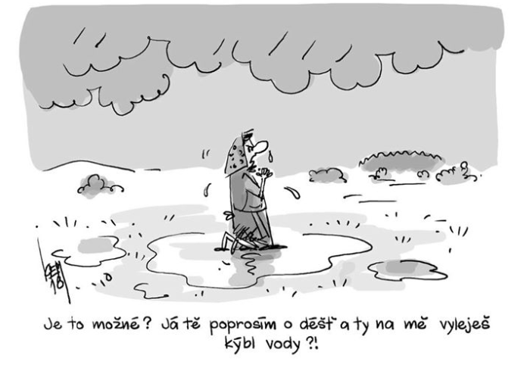

Slide 32
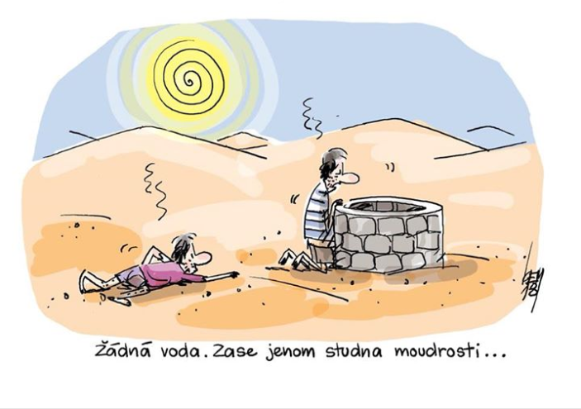

Slide 33
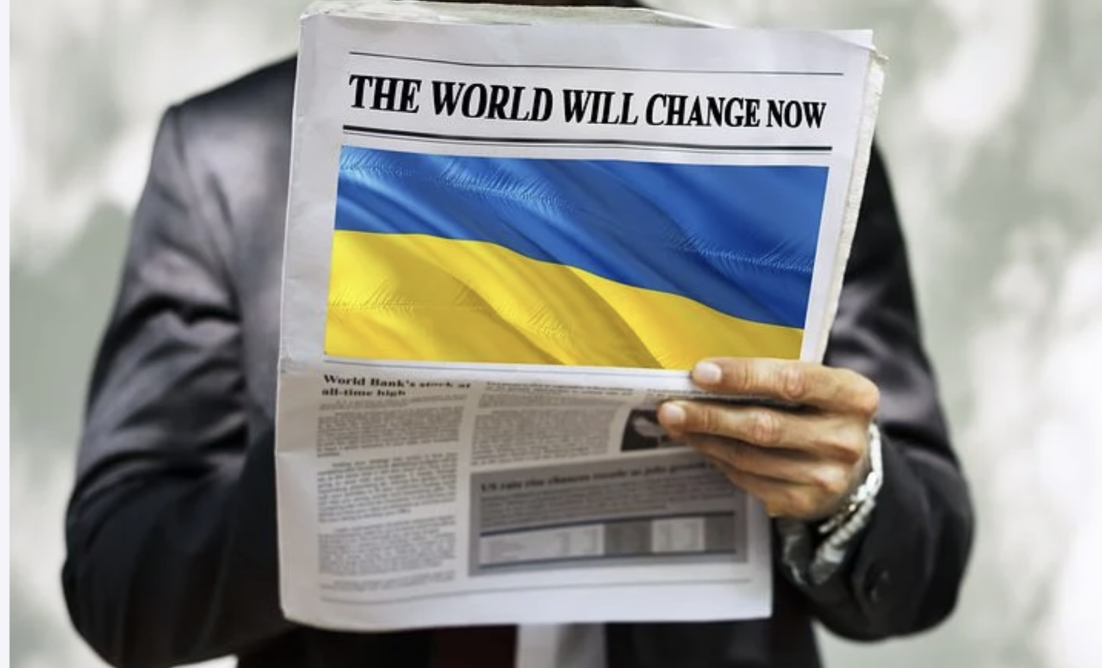

Slide 34

SHRNUTÍ…
Zkušeností posledních 20 let je, že veřejnost, politici
i media více vnímají vodu a vodní hospodářství až
v krizových situacích
povodně (zejména období 1997 – 2013, 2022…??), nebo období sucha a nedostatku vody (2015 – 2020, 2022…??)
Jinak s ohledem na vodní blahobyt
je změna minimálně složitá…
Je možné to změnit…?? Musí se to změnit…!!

Slide 35
Pro příklad: 5,25 m³.s⁻¹
Vodohospodářské řešení
zásobní funkce nádrže Švihov na Želivce říjen 2020
Zpracovatel: České vysoké učení technické v Praze, Fakulta stavební
doc. Dr. Ing. Pavel Fošumpaur
Hydrologická řada 1980-2019 tj. včetně suché periody 2014-2019
Dle „Střední scénář klimatické změny pro vodní hospodářství v České republice – Povodí Vltavy, státní podnik“ (VÚV, 2019) byla pozorovaná reálná řada modifikována pro dva časové horizonty klimatické změny: 2041-2060 a 2061-2080.
Výsledky pro doporučenou zabezpečenost (Pt ≥ 99,50 %)
  Současnost (2021-2040) 5,20 m³.s⁻¹
  Horizont 2041-2060 4,75 m³.s⁻¹
  Horizont 2041-2080 3,00 m³.s⁻¹

Slide 36
Neřešme na poslední chvíli co můžeme řešit relativně včas…
Čím později začneme, tím budou dopady horší… a bohužel začínáme docela často…
Mysleme a spolupracujme… OSVĚTA…!!!
Děkuji za pozornost ☺

